Slide 1


אלומה תשס"ג-תשע"ד 2002 - 2014
מוצאי שבת
"מתלבטות"
שבת בראשית
תשע"ד
120 משתתפות
ברמות שפירא

Slide 2
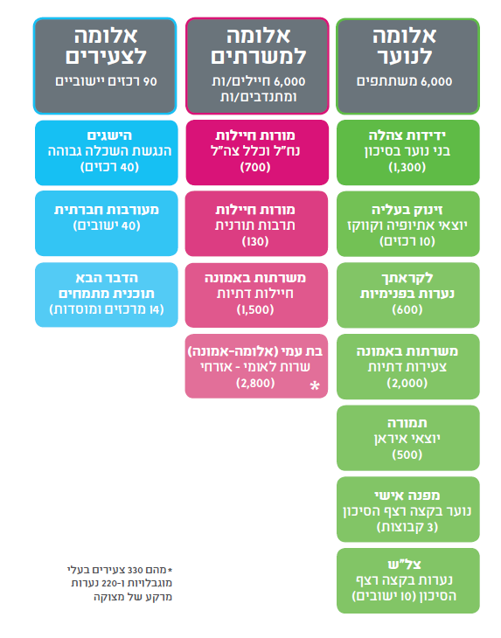

אלומה-
משירות משמעותי לחיים בעלי משמעות

Slide 3



בשנת תשס"ב (2002) הקימה אלומה בשיתוף פעולה עם משרד הביטחון וצה"ל את תכנית "משרתות באמונה"
מטרות התוכנית:
העברת מידע זמין, אמין, עדכני ורלוונטי לבת ולסובבים אותה.
הכוונה לשירות המשלב בין צרכי המערכת ורצון המשרתת, תוך שמירה על זהותה כשומרת מצוות.
ליווי והכנה לקראת השרות – חשיפה מוקדמת של ההזדמנויות הקשיים והאתגרים הצפויים לבת הדתית במהלך השרות.
ליווי במהלך השירות – נוכחות זמינה רלוונטית ובעלת יכולת תגובה בהקשר לסוגיות ולצרכים הייחודיים של בת שומרת מצוות המשרתת במערכת הצבאית.

Slide 4


Slide 5

סיכום הפניות והפעילות במוסדות הלימוד בשנה"ל תשע"ד
(עד מאי 2014)
כ2,000 תלמידות יא-יב מ- 127 בתי ספר ואולפנות פנו למוקד אלומה
ב 42 מוסדות לימוד (33%) התקיימו פעילויות קבוצתיות
ב 8 מוסדות (6%) התקיימו חוגי בית וערבי הסברה ללא קשר לצוות המוסד
ב 21 מוסדות (17%) ניתן מענה פרטני בלבד, באמצעות הפניית הצוות החינוכי
ב 5 מוסדות לימוד (4%) התקיימו מפגשים עם הצוות החינוכי / ניהולי בלבד
ב 51 מוסדות לימוד (40%) לא התקיימה פעילות
בנוסף ב-13 פנימיות דתיות התקיימה פעילות קבוצתית שנתית

Slide 6
סיכום הפניות והפעילות בבתי הספר בשנה"ל תשע"ד
בנוסף, ב-13 פנימיות דתיות התקיימה פעילות קבוצתית שנתית

Slide 7

תוצאות סקר בוגרות תכנית
"משרתות באמונה"
תשס"ג-תשע"ג 2003-2013

Slide 8
שיטת המחקר
המחקר בוצע באמצעות ראיונות טלפוניים.
573 צעירות בגילאי 24-27 ענו על השאלון (כ-30 שאלות).
286 שירתו בצה"ל
287 שירתו בשירות לאומי
הראיונות של בוגרות השירות בצה"ל בוצעו ביולי 2012
הראיונות של בוגרות השירות הלאומי בוצעו בנובמבר 2012

Slide 9
התייחסות הסביבה לבחירה בשירות הצבאי
רוב המרואיינות הגיעו מרקע סביבתי "מורכב" בהתייחס לשירות הצבאי:
משפחה שתומכת בגיוס, אך בית ספר שנמנע מלתמוך, ולעיתים מתנגד.
רק 30% הגיעו ממשפחה ובית ספר שתומכים באופן מלא בגיוס.
האם בית הספר התיכון בו למדת תמך או התנגד לשירות צבאי של התלמידות?
האם הוריך תמכו או התנגדו לשירות הצבאי שלך?

Slide 10
השפעת השירות הצבאי על הזהות הדתית
אצל הרוב הבולט של המרואיינות (86%) השירות הצבאי לא פגע בזהות הדתית.
יתר על כן, למעלה משליש מהן מעידות כי השירות הצבאי אפילו חיזק את זהותן הדתית.

Slide 11
הנכונות להמליץ על השירות הצבאי
כארבע מכל חמש מרואיינות ששירתו בצבא מגלה נכונות (חושבת שכן/בטוחה שכן) להמליץ לבת משפחה על שירות צבאי, כאשר רובן בטוחות שימליצו.
נכונות המלצה על השירות בצה"ל

Slide 12


אתגרים:
יצירת סביבת שירות מתאימה לכל הצעירות הדתיות המתגייסות
הרחבת מגוון תפקידים לדתיות בעלות נתונים אישיים שונים
ליווי לקראת השחרור

